Slide 1
PROJEKTOVANJE REKONSTRUKCIJE ŽELEZNIČKE PRUGE
06.05.2020.

Slide 2
NAČINI ZA POVEĆANJE KAPACITETA POSTOJEĆIH PRUGA
Mere za povećanje kapaciteta postojećih pruga su:
Organizaciono tehnićke mere – podrazumevaju korišćenje postojećih rezervi i poboljšanju tehnološkog procesa. Nema velikih finansijskih izleta.
Mere rekonstrukcije – obuhvataju izgradnju automatskog pružnog bloka i uređaja za telekomunikaciju, ugradnja savremenih signalno-sigurnosnih uređaja, elektrifikaciju pruge, rekonstrukciju međustanica, povećanje osovinskog pritiska pruge, povećanje radijusa krivina i po potrebi promena trase pruge.

Slide 3
NAJVAŽNIJE POSTAVKE KOD PROJEKTOVANJA REKONSTRUKCIJE
Projekat rekonstrukcije treba da omogući neprekidno odvijanje saobraćaja za vreme svih etapa i ako je moguće zadržavanje postojećeg trupa pruge i veštačkih objekata u što većoj meri.
Projekat rekonstrukcije se sastoji iz:
Prethodnih ekonomsko-tehničkih studija – cilj rekonstrukcije, izbor tehničkih elemenata, etapnost i obim i ekonomska opravdanost rekonstrukcije.
Glavnog projekta rekonstrukcije – tehnička dokumentacija postojećeg stanja (situacija pruge i stanica, uzdužni profil i poprečni profili), projekti postojećih objekata na pruzi, nestabilna mesta, sam projekat rekonstrukcije.

Slide 4
PROJEKTOVANJE NIVELETE REKONSTRUISANE PRUGE
Kod rekonstrukcije, vezujemo se za gornju ivicu šine (GIŠ) a ne za planum. Niveleta će pratiti sve uslove vezane za nagib u odnosu na krivine, odgovarajuća mesta za prelom, neophodnu debljinu zastora itd. Po mogućstvu zadržati niveletu na mostovima bez zastora i u tunelima.

Slide 5
PROJEKTOVANJE PRESEKA TRUPA PRUGE
Prikazaćemo nekoliko tipskih rešenja koji se javljaju kod rekonstruisanja pruge.
Na sledećoj slici je primer malog izdizanja GIŠ-a. Potrebno je da minimalna širina bankine iznosi 20cm.

Slide 6
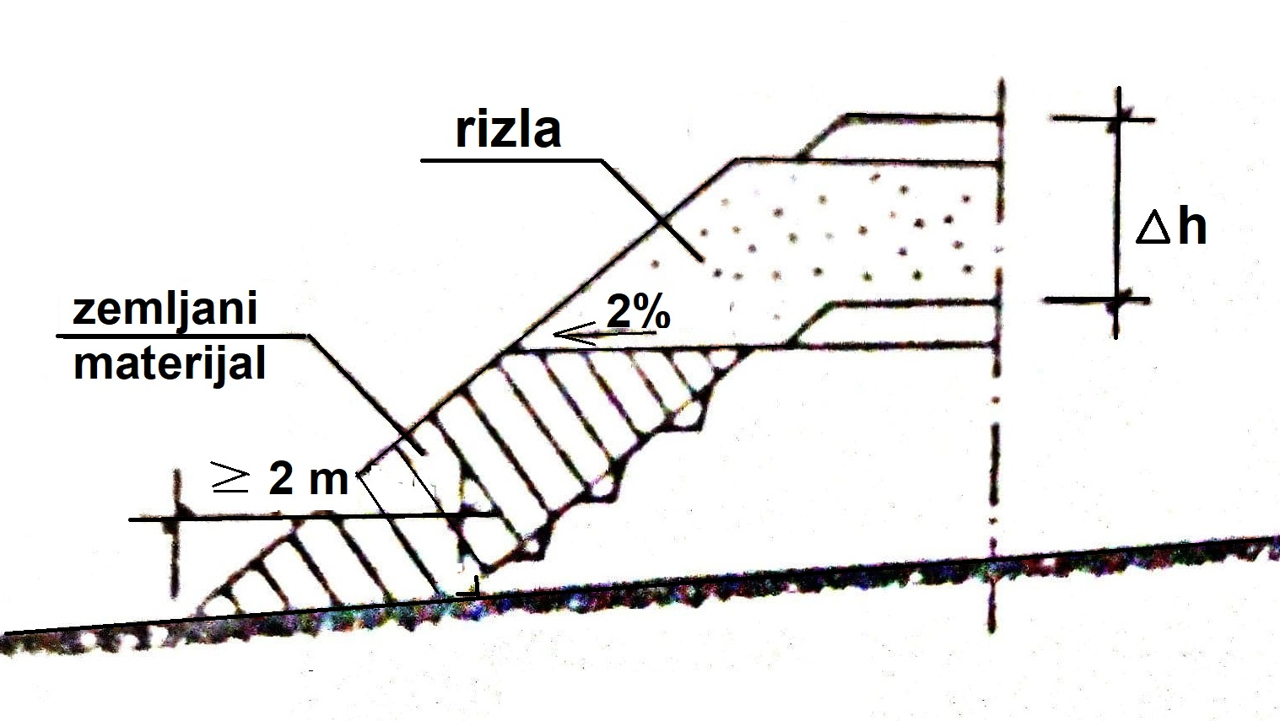
PROJEKTOVANJE PRESEKA TRUPA PRUGE
Kod većeg izdizanja GIŠ-a treba uraditi proširenje trupa sa obe strane.

Slide 7
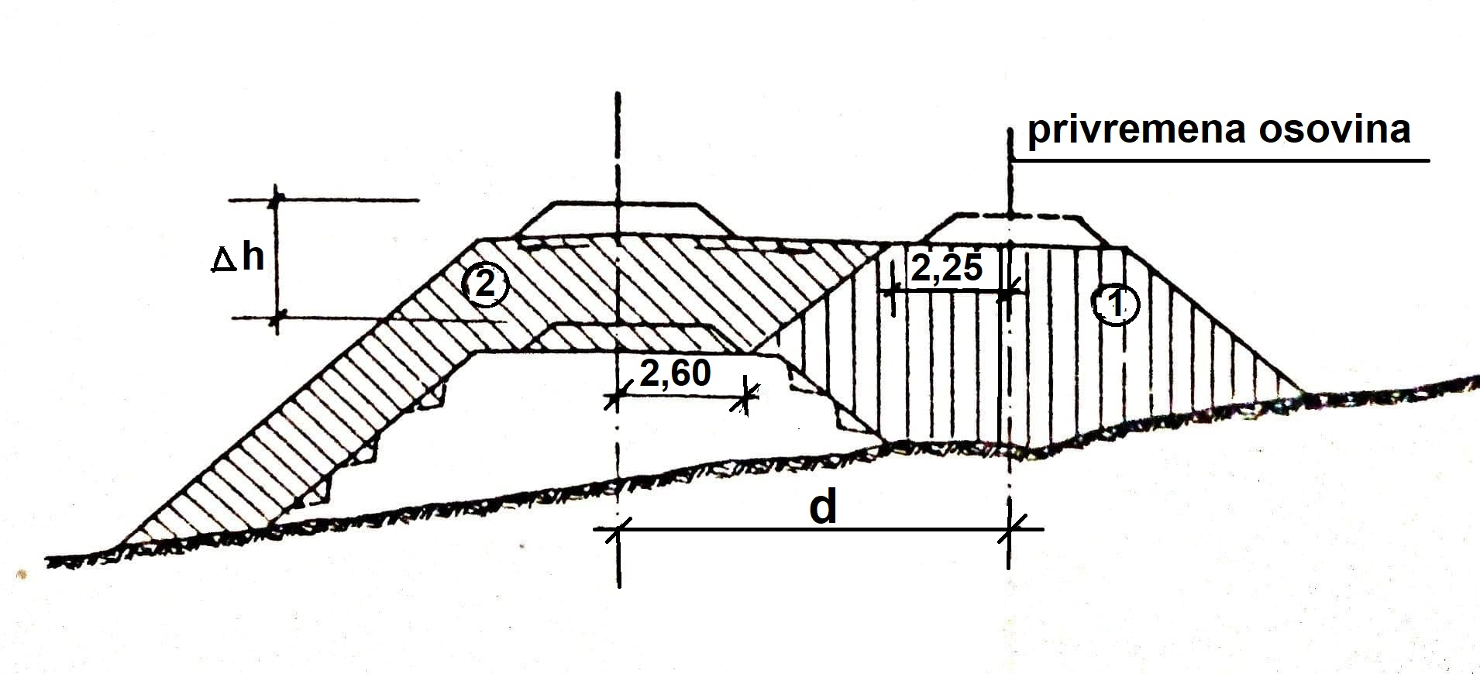
PROJEKTOVANJE PRESEKA TRUPA PRUGE
U slučaju većeg izdizanja gde osovina ostaje na istom mestu koristi se sedeći sistem, prikazan na slici. Radovi su prikazani etapno brojevima.

Slide 8
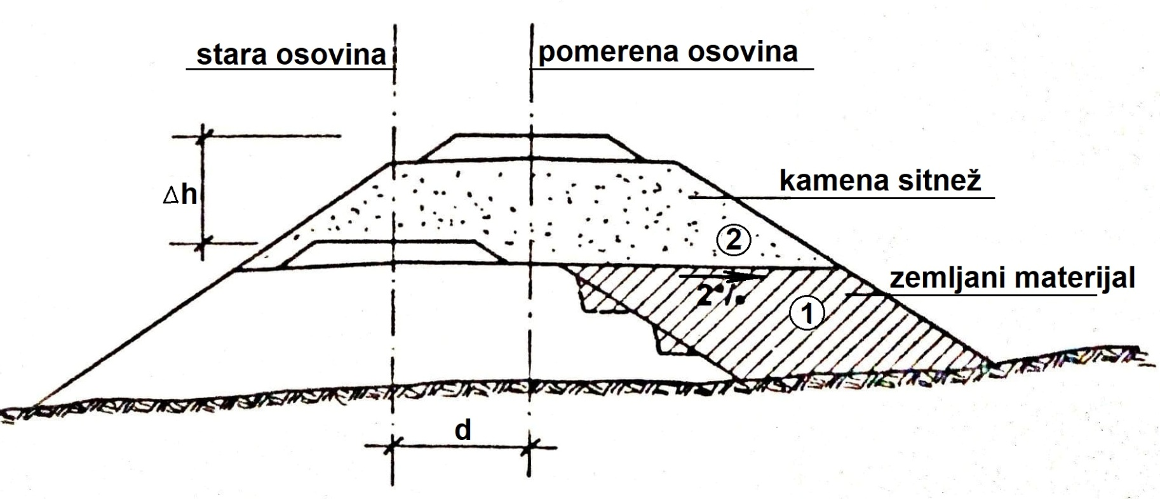
PROJEKTOVANJE PRESEKA TRUPA PRUGE
U slučaju većeg izdizanja gde osovina menja svoj položaj koristi se sledeći sistem, prikazan na slici. Radovi su prikazani etapno brojevima.

Slide 9
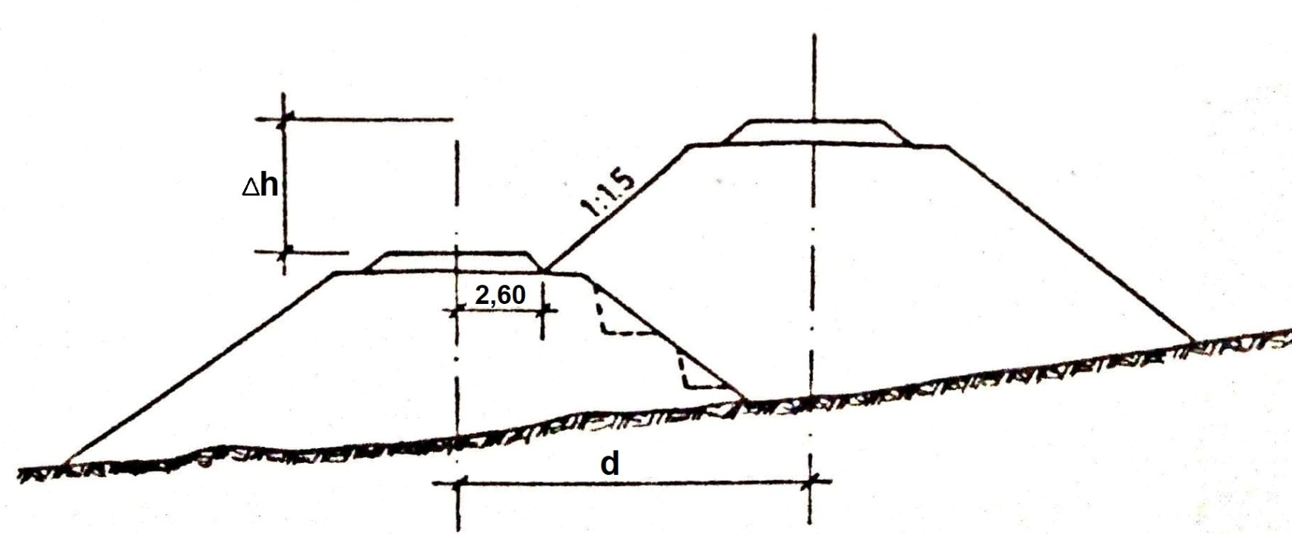
PROJEKTOVANJE PRESEKA TRUPA PRUGE
Za veće izmeštanje, radi se novi trup potpuno, za to vreme se saobraćaj nesmetano odvija po starom koloseku.

Slide 10
INŽENJERSKO-GEOLOŠKA ISPITIVANJA
Kod rekonstrukcije i u slučaju neznatnog odstupanja od postojeće trase gde su relativno poznate karakteristike terena, treba obratiti pažnju na poznata problematična mesta. Rešenje za takve probleme treba predvideti kod rekonstrukcije jer je to jedini način da saobraćajnica duže traje.
Pri znatnom odstupanju rekonstruisane pruge od postojeće, teren se ispituje kao kod novoprojektovanih pruga.

Slide 11
IZRADA GLAVNOG PROJEKTA
To je detaljan plan za izvođenje radova. Dosta je sličan glavnom projektu izgradnje novih pruga (operacije na terenu i u birou, kao i sastav elaborata). Razlikuje se prema uzdužnom profilu jer se kod uzdužnog vezujemo za kote GIŠ-a.
Mora da sadrži i vremenski plan zatvaranja pruge koji se slaže sa dinamičkim planom izgradnje rekonstrukcije.

